Slide 1
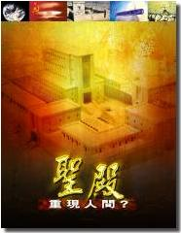
我們進入神的殿

Slide 2
我們進入神的殿
奉主名聚集來敬拜祂
1
2
3

Slide 3
我們進入神的殿
奉主名聚集來敬拜祂
1
2
3

Slide 4
我們進入神的殿
奉主名聚集
1
2
3

Slide 5
來敬拜主基督
敬拜祂主基督耶穌
1
2
3

Slide 6
讓我們放下自己
全心尋求主來敬拜祂
1
2
3

Slide 7
讓我們放下自己
全心尋求主來敬拜祂
1
2
3

Slide 8
讓我們放下自己
全心尋求主
1
2
3

Slide 9
來敬拜主基督
敬拜祂主基督耶穌
1
2
3

Slide 10
舉起聖潔的雙手
稱頌祂聖名來敬拜祂
1
2
3

Slide 11
舉起聖潔的雙手
稱頌祂聖名來敬拜祂
1
2
3

Slide 12
舉起聖潔的雙手
稱頌祂聖名
1
2
3

Slide 13
來敬拜主基督
敬拜祂主基督耶穌
1
2
3

Slide 14
1
2
3

